Slide 1
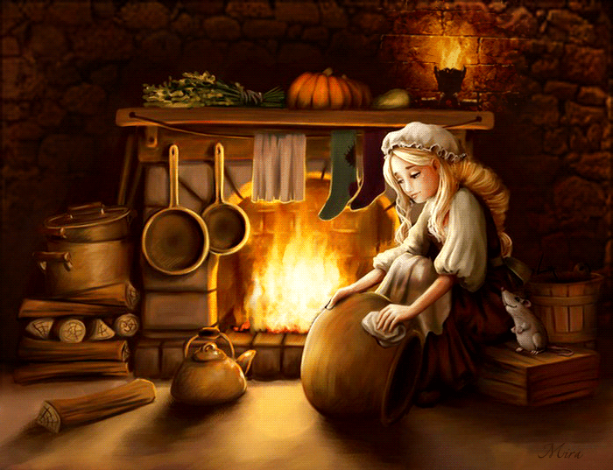
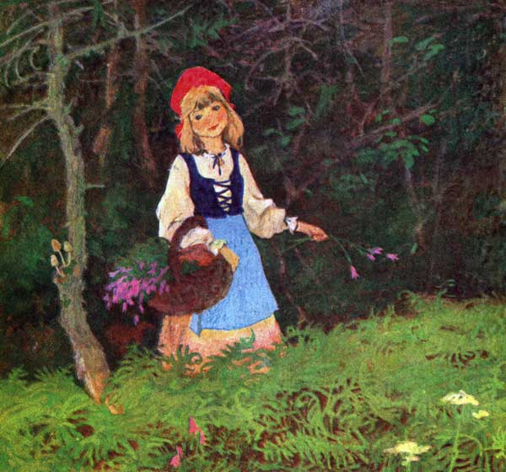
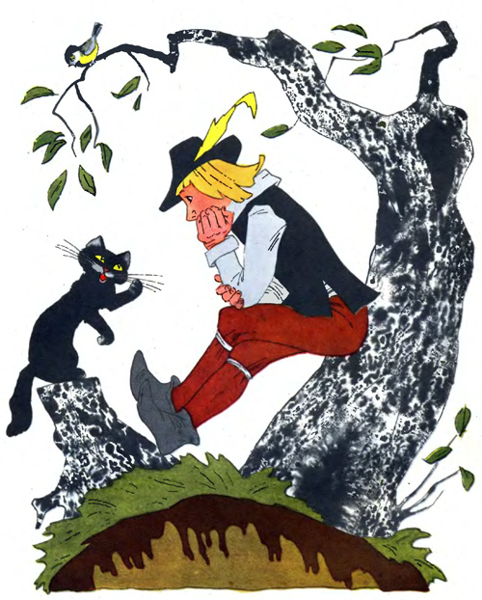
Кроссворд по сказкам Шарля Перро
«Сказочный калейдоскоп»

Slide 2
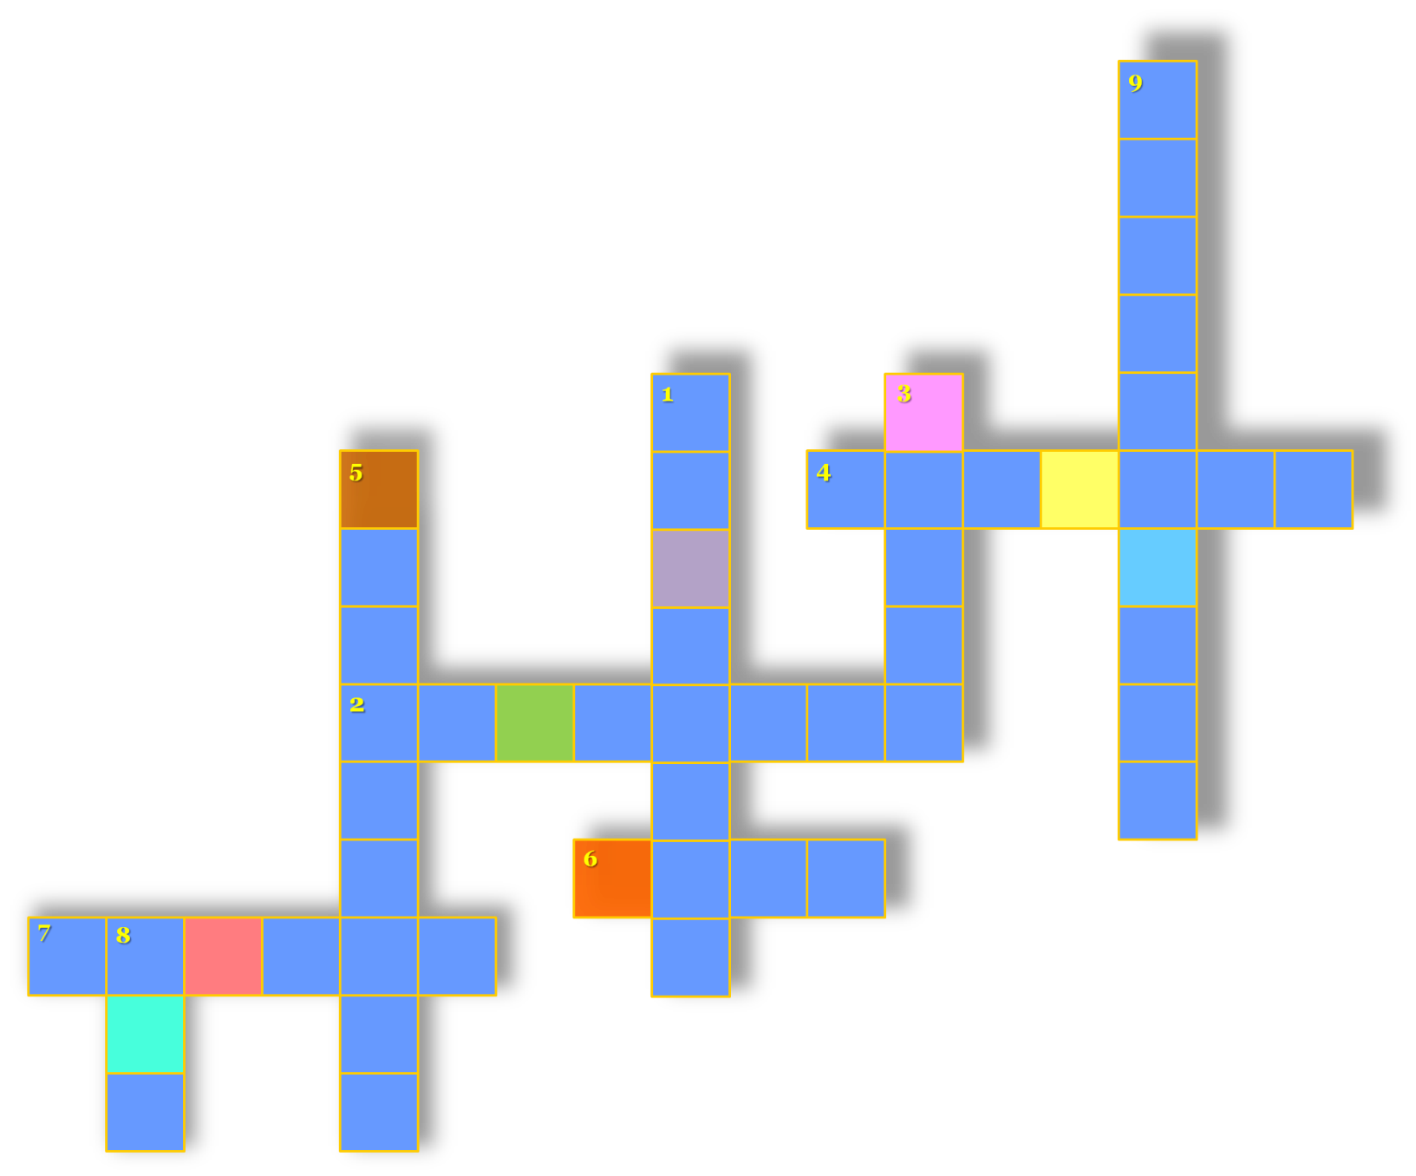
По вертикали:
1. Материал, из которого была сделана туфелька Золушки. 3. Что несла Красная Шапочка в горшочке для бабушки? 5. Кто освободил бабушку и девочку в сказке «Красная Шапочка»? 8. Сколько сыновей было у мельника из сказки «Кот в сапогах»? 9. В какой сказке героиня за свою доброту получила награду: при каждом произнесённом слове у неё изо рта выпадали розы, жемчуг и бриллианты?
По горизонтали:
2. Чем уколола палец принцесса из сказки «Спящая красавица»»? 4. Какое имя придумал Кот хозяину в сказке «Кот в сапогах» (маркиз де …)? 6. Предмет, которым принцесса открыла запретную каморку в сказке «Синяя борода». 7. Кто рассказал принцу правду о замке в сказке «Спящая красавица»?

Slide 3
Проверь себя
По вертикали:
1. Материал, из которого была сделана туфелька Золушки. 3. Что несла Красная Шапочка в горшочке для бабушки? 5. Кто освободил бабушку и девочку в сказке «Красная Шапочка»? 8. Сколько сыновей было у мельника из сказки «Кот в сапогах»? 9. В какой сказке героиня за свою доброту получила награду: при каждом произнесённом слове у неё изо рта выпадали розы, жемчуг и бриллианты?
в
о
л
По горизонтали:
2. Чем уколола палец принцесса из сказки «Спящая красавица»»? 4. Какое имя придумал Кот хозяину в сказке «Кот в сапогах» (маркиз де …)? 6. Предмет, которым принцесса открыла запретную каморку в сказке «Синяя борода». 7. Кто рассказал принцу правду о замке в сказке «Спящая красавица»?
ш
х
м
е
д
р
к
а
р
а
б
а
с
р
у
с
н
о
с
л
и
в
е
р
е
т
е
н
о
ц
о
а
а
с
к
л
ю
ч
с
т
а
р
е
ц
ь
р
к
и
и

Slide 4
Собрав разноцветные буквы в нужном порядке, ты сможешь узнать псевдоним, под которым Шарль Перро впервые выпустил сборник сказок «Сказки матушки Гусыни»
в
Д
А
Р
М
А
Н
К
У
Р
о
л
ш
х
м
е
д
р
к
а
р
а
б
а
с
р
у
с
н
о
с
л
и
в
е
р
е
т
е
н
о
ц
о
а
а
с
к
л
ю
ч
с
т
а
р
е
ц
ь
р
к
и
и

Slide 5
Ресурсы
http://audioskazki.net/archives/1516
http://www.bankreceptov.ru/skazki/skazki-0049.shtml
http://mir-animashki.com/photo/raznye/skazochnye_kartinki/zolushka/100-0-8224

